Slide 1


Специальность: 09.02.07 Информационные системы и программирование
Дипломный
Проект
На тему
Отладка и разработка тестовых наборов и сценариев при автоматизации продаж «Wildberries»
Обучающийся:
Руководитель:

Slide 2

Цель, задачи исследования
Цель – разработка и тестирование информационной системы для автоматизации продаж, включающей функционал для покупателей и продавцов, с последующей отладкой и проверкой корректности работы.
Основные задачи:
Анализ требований к системе, изучение аналогов (Wildberries, Ozon).
Проектирование архитектуры (клиент-серверное взаимодействие, структура БД).
Разработка системы на C# (WinForms) с использованием MySQL.
Создание тестовых наборов (модульные, интеграционные, UI-тесты).
Отладка и оптимизация работы системы.

Slide 3
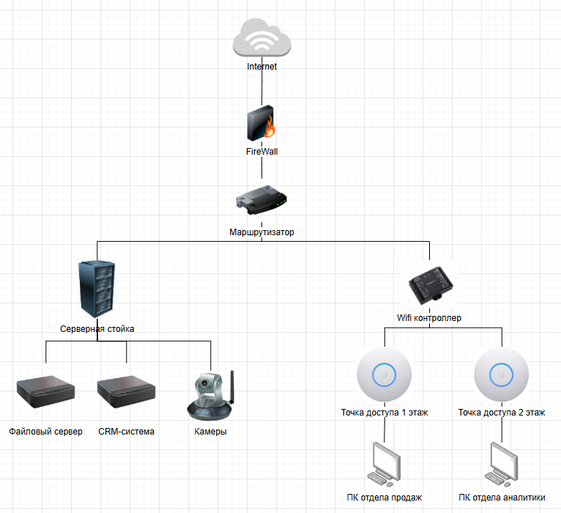
Схема аппаратной архитектуры
Рисунок 1. аппаратная архитектура

Slide 4
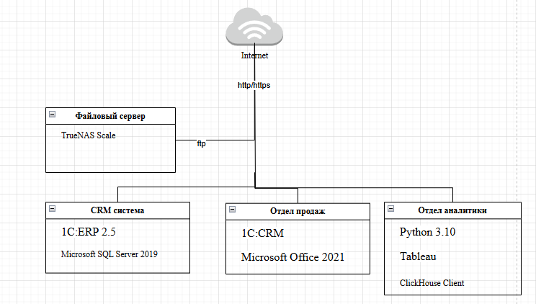
Схема программной архитектуры
Рисунок 2. программная архитектура

Slide 5
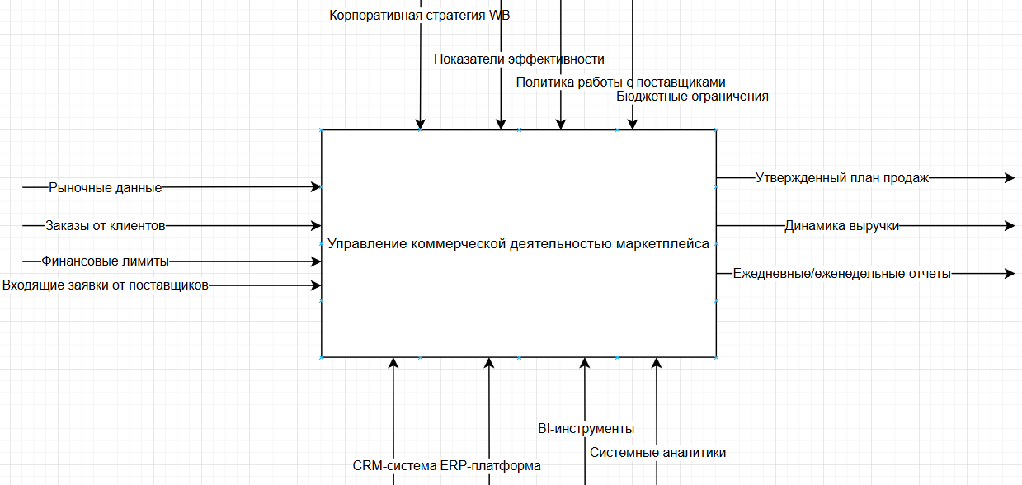
контекстная диаграмма
Рисунок 3. контекстная диаграмма

Slide 6
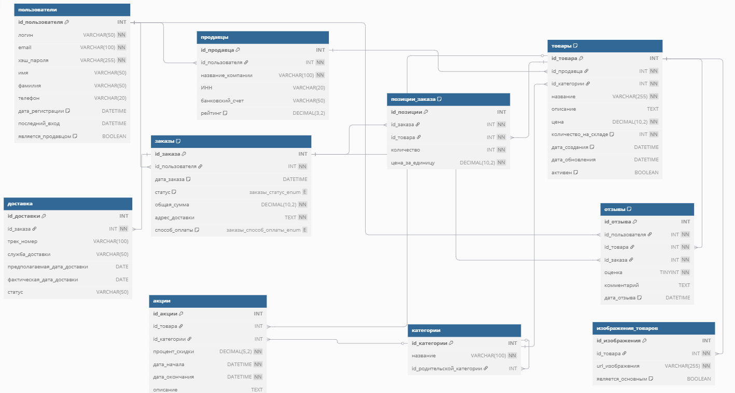
Проектирование базы данных
Рисунок 4. логическая модель базы данных

Slide 7
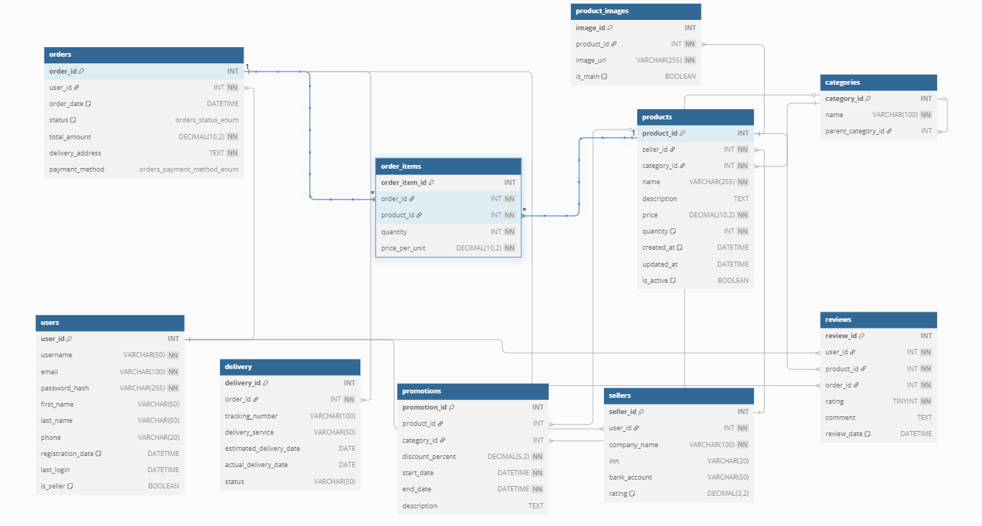
Проектирование базы данных
Рисунок 5. физическая модель базы данных

Slide 8
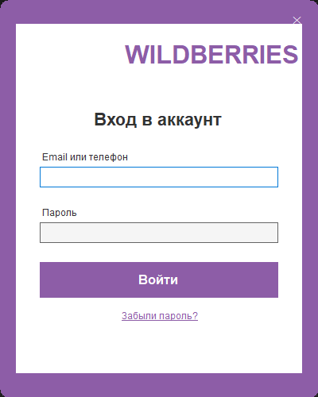
Проведение проверочных испытаний и их результаты
Рисунок 6. Авторизация

Slide 9
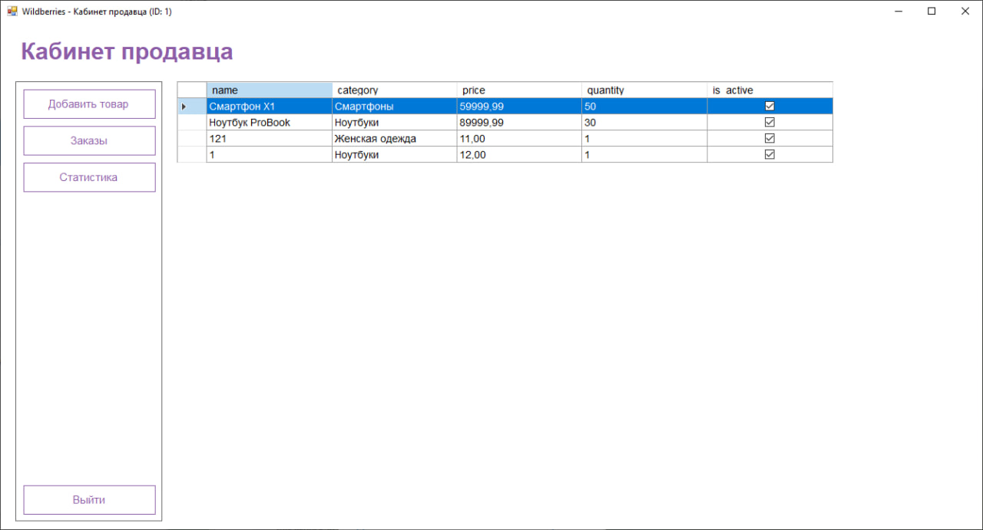
Проведение проверочных испытаний и их результаты
Рисунок 7. Панель продавца

Slide 10
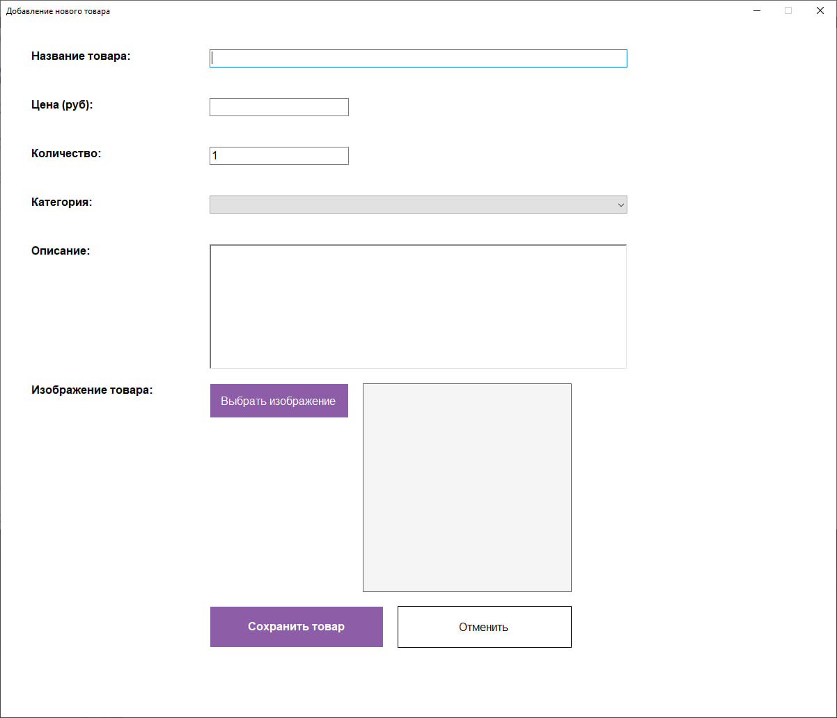
Проведение проверочных испытаний и их результаты
Рисунок 8. Добавление товара на витрину покупателя

Slide 11
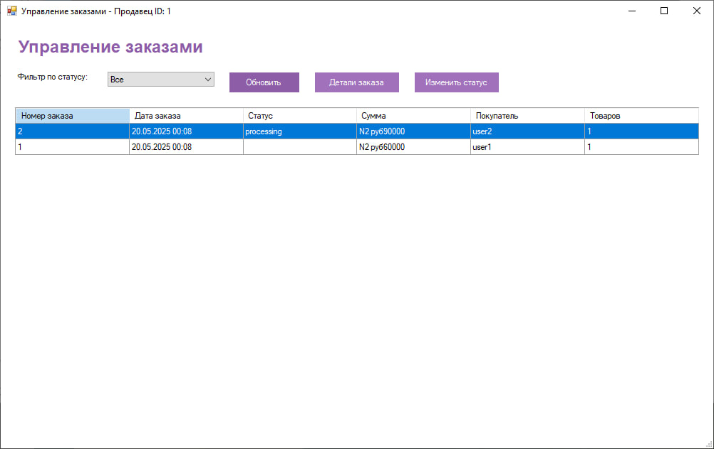
Проведение проверочных испытаний и их результаты
Рисунок 9. Управление заказами

Slide 12
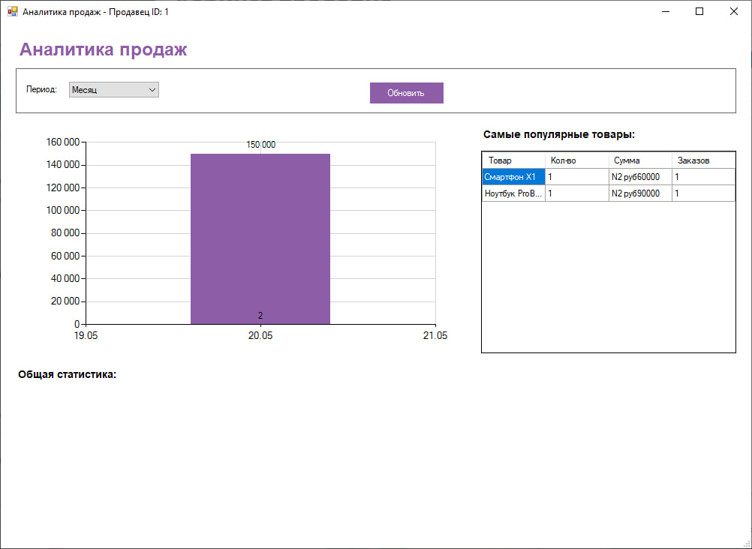
Проведение проверочных испытаний и их результаты
Рисунок 10. Форма аналитики

Slide 13
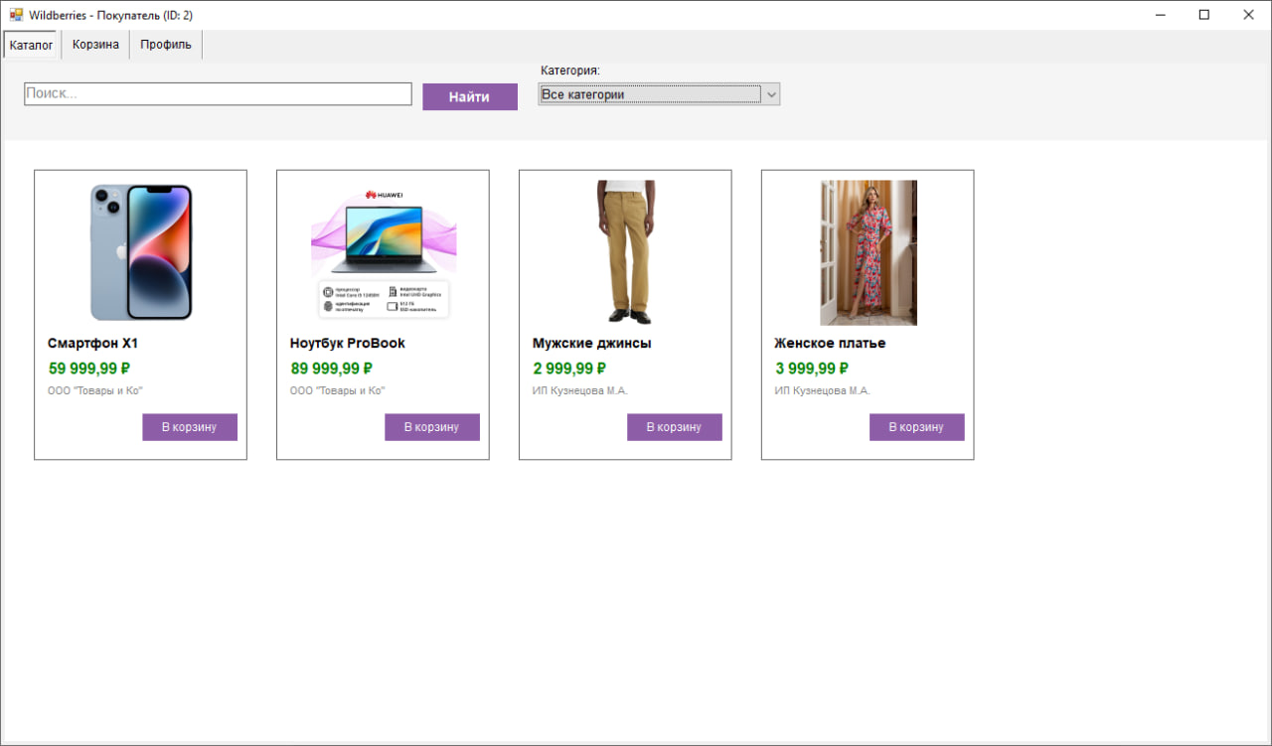
Проведение проверочных испытаний и их результаты
Рисунок 11. Кабинет покупателя и окно каталог

Slide 14
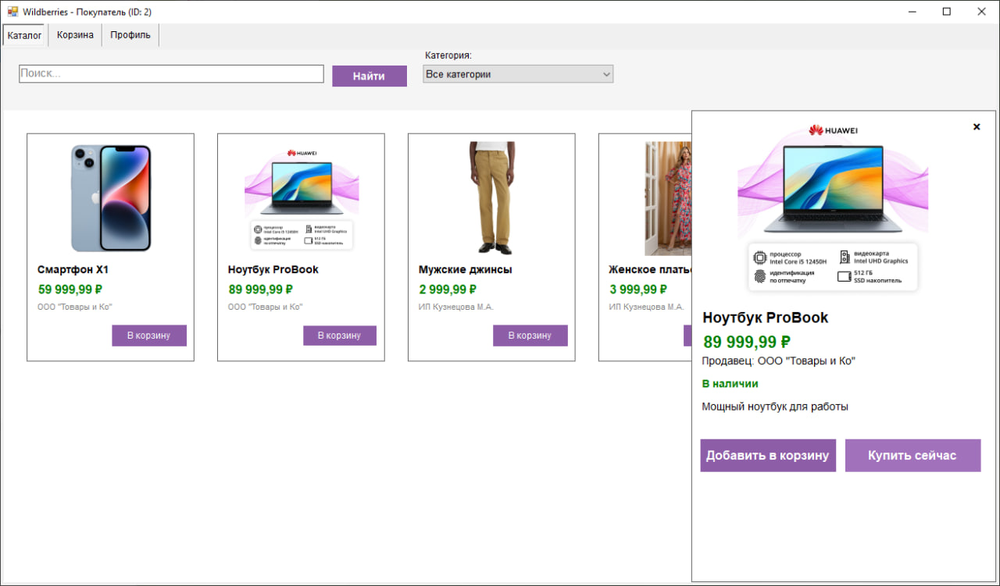
Проведение проверочных испытаний и их результаты
Рисунок 12. Кабинет покупателя и карточка товара

Slide 15
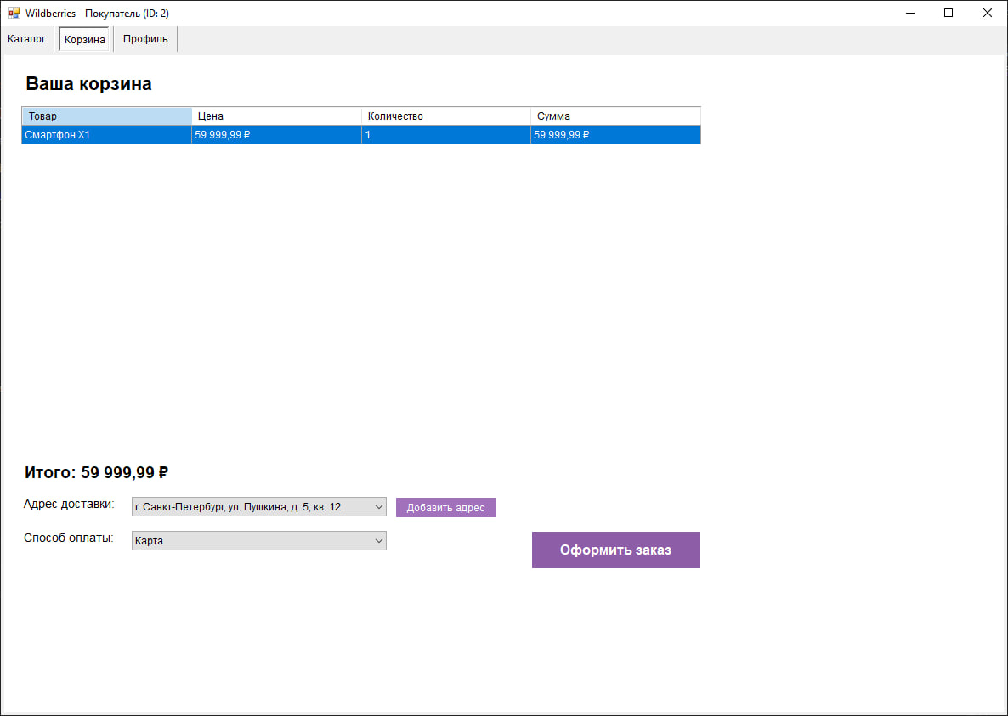
Проведение проверочных испытаний и их результаты
Рисунок 13. Корзина

Slide 16
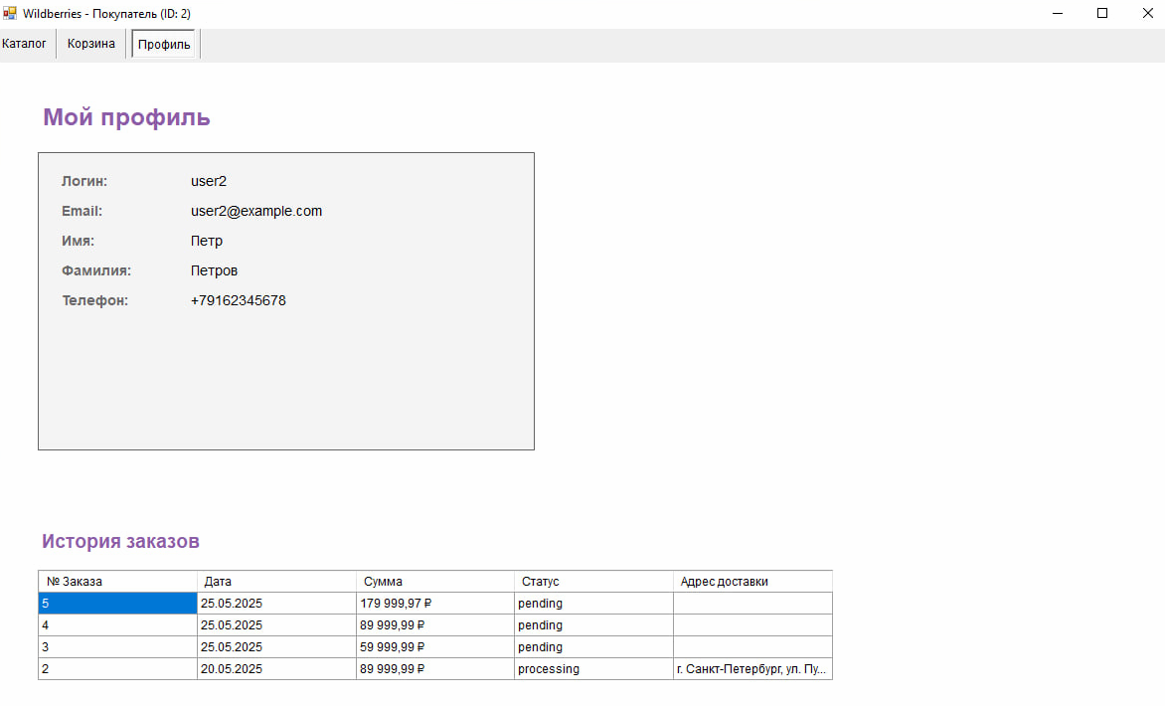
Проведение проверочных испытаний и их результаты
Рисунок 14. Профиль покупателя

Slide 17
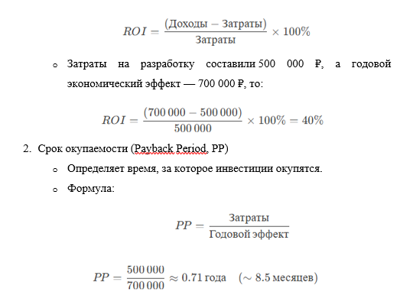
Расчет показателей экономической эффективности проекта
Рисунок 15. Срок окупаемости проекта

Slide 18
Расчет показателей экономической эффективности проекта
Согласно выбранной методике при ROI равном 70% и затратах 195 500 рублей на проект, это означает, что инвестиции принесут доход в размере 100 000 рублей. Срок окупаемости проекта — это период времени, необходимый для того, чтобы инвестиции в проект вернулись в виде прибыли. Для вычисления
время окупаемости проекта, применяется следующая формула:
Срок окупаемости = Z / P, где
Z – Затраты на проект
P – Ожидаемая прибыль от проекта
Тогда:
Срок окупаемости = 195000 рублей / 100000 рублей в год = полтора года.
Из расчетов выше получаем, что для окупаемости проекта потребуется около двух лет. Это говорит о том, что проект является экономически эффективным, и может принести значительную прибыль.

Slide 19
Вывод
В рамках данного дипломного проекта была успешно разработана и протестирована информационная система автоматизации продаж на ЯП C# (WinForms) с использованием MySQL в качестве базы данных. Система была создана как альтернатива закрытым коммерческим решениям и предоставляет полный функционал для всех участников процесса: покупателей, продавцов и администраторов. Ключевые модули системы включают управление товарами и заказами, аналитику продаж, персонализированное взаимодействие с клиентами, что делает её полноценным инструментом для электронной коммерции.

Slide 20
Спасибо за внимание

